Slide 1
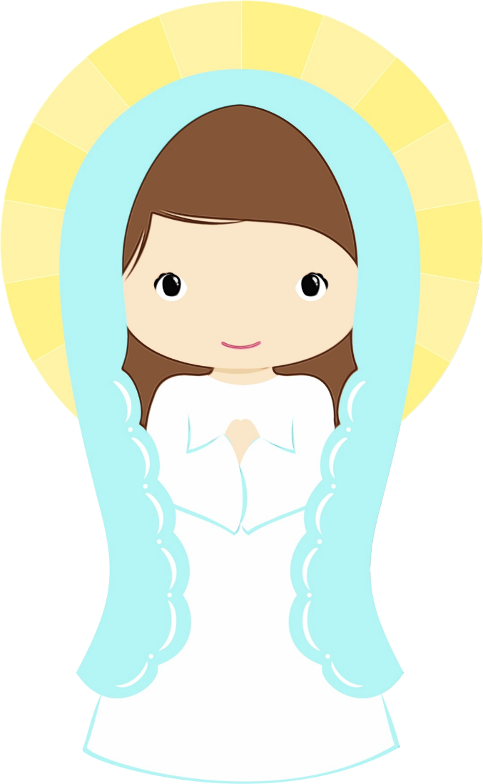
Ministerio de Amigos de Jesús y María
Ciclo C – III Domingo de Adviento
ÉL Bautizará con el Espíritu Santo
Fiesta de la Inmaculada Concepción
Lucas 3, 10-18

Slide 2
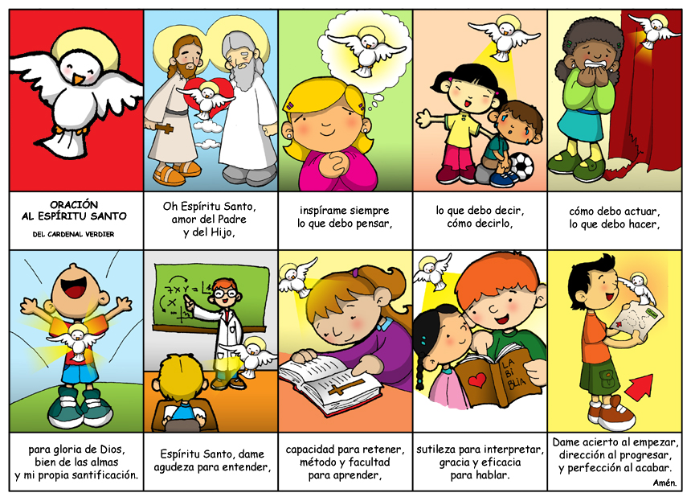
Comencemos Invocando la presencia del Espíritu Santo

Slide 3
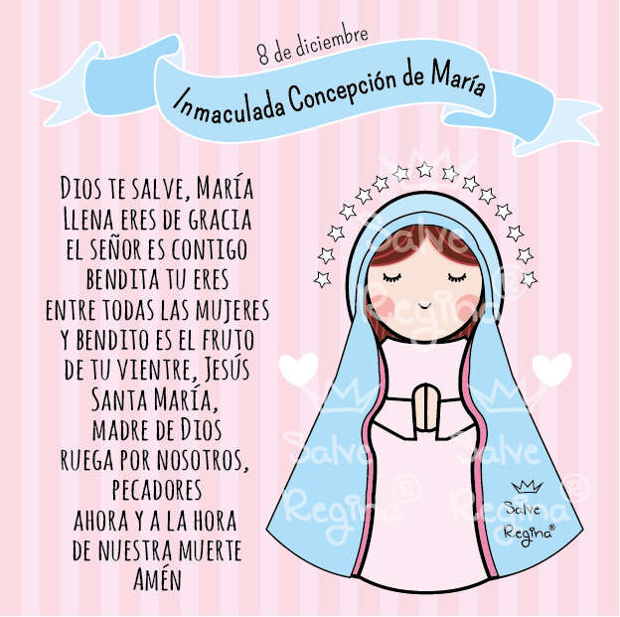

Slide 4
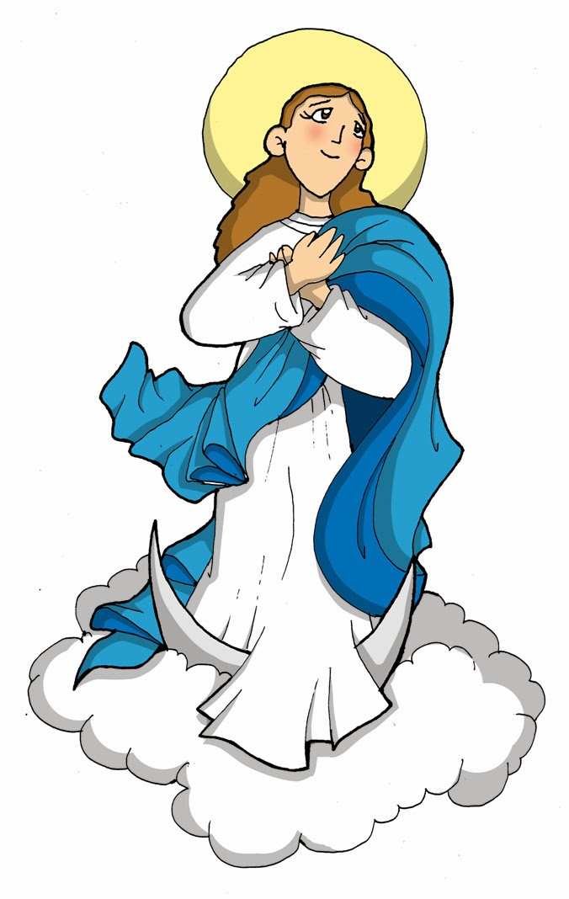
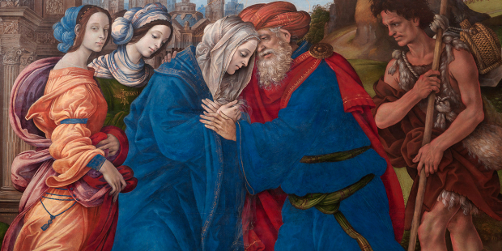
Inmaculada Concepción de María
¿Qué significa la palabra “concepción”?
La concepción es el momento en el cual Dios crea el alma. La concepción es el momento en el que comienza la vida humana.
Joaquín y Ana, fueron los padres de la Virgen María. Ana ya era anciana y no podía tener hijos, lo cual era muy mal visto por el pueblo judío. Joaquín y Ana, oraron con mucha fe e hicieron sacrificios. Un día, un ángel se le apareció a Ana y le dijo que Dios había mirado su tristeza y le anunció que sería madre.

Slide 5
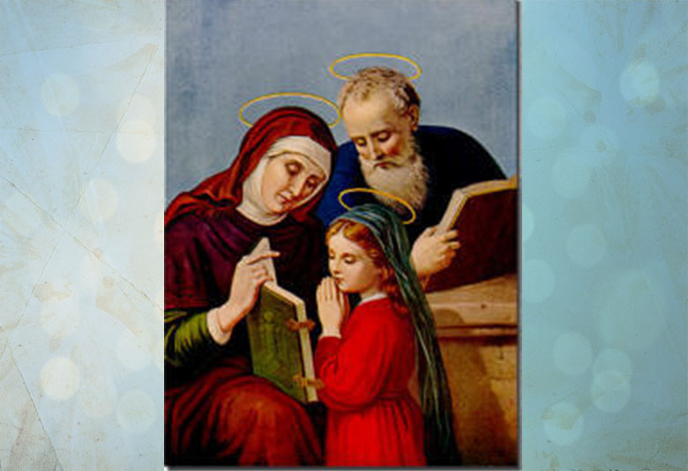
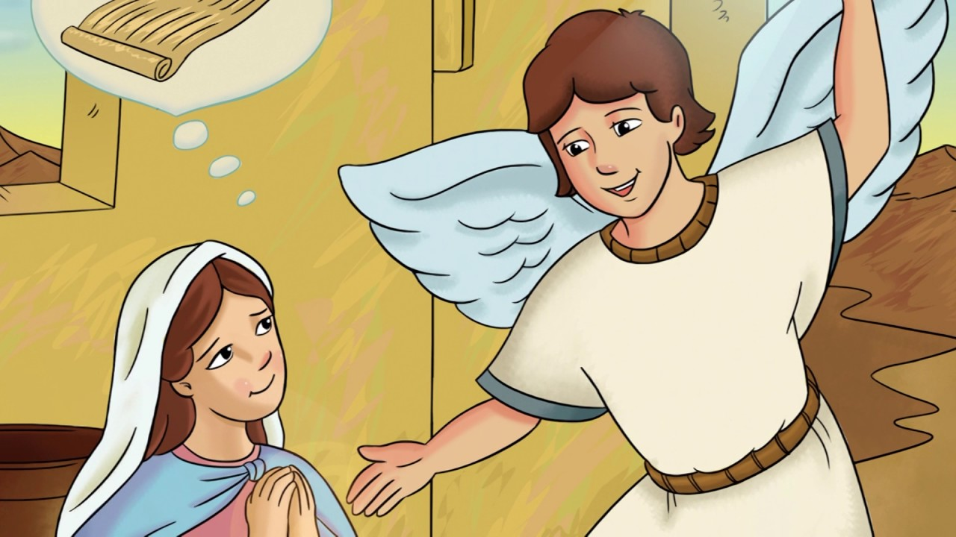
Inmaculada Concepción de María
Ana dió a luz a una hermosa hija a quien llamó María.
Esta hermosa niña nació sin el Pecado Original. Ella es Pura e Inmaculada desde su concepción. Ya desde que la Virgen María estaba en el vientre de su madre, era Santa.
Años más tarde, cuando el ángel Gabriel se le apareció a la Virgen María para hacerle el anuncio de que sería la Madre de Jesús, le llama “llena de gracia” ( la Toda Santa).

Slide 6
Inmaculada Concepción de María
La Iglesia proclamó que María fue liberada de todo pecado, desde su Concepción y lo celebramos todos los años, el 8 de Diciembre como la fiesta de la Inmaculada Concepción de María.
https://www.youtube.com/watch?v=8qg6Lihi4rg

Slide 7
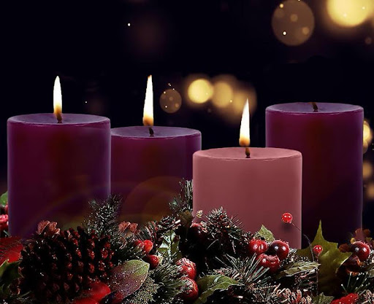
EVANGELIO SAN LUCAS 3, 10-18
3er. DOMINGO DE ADVIENTO

Slide 8
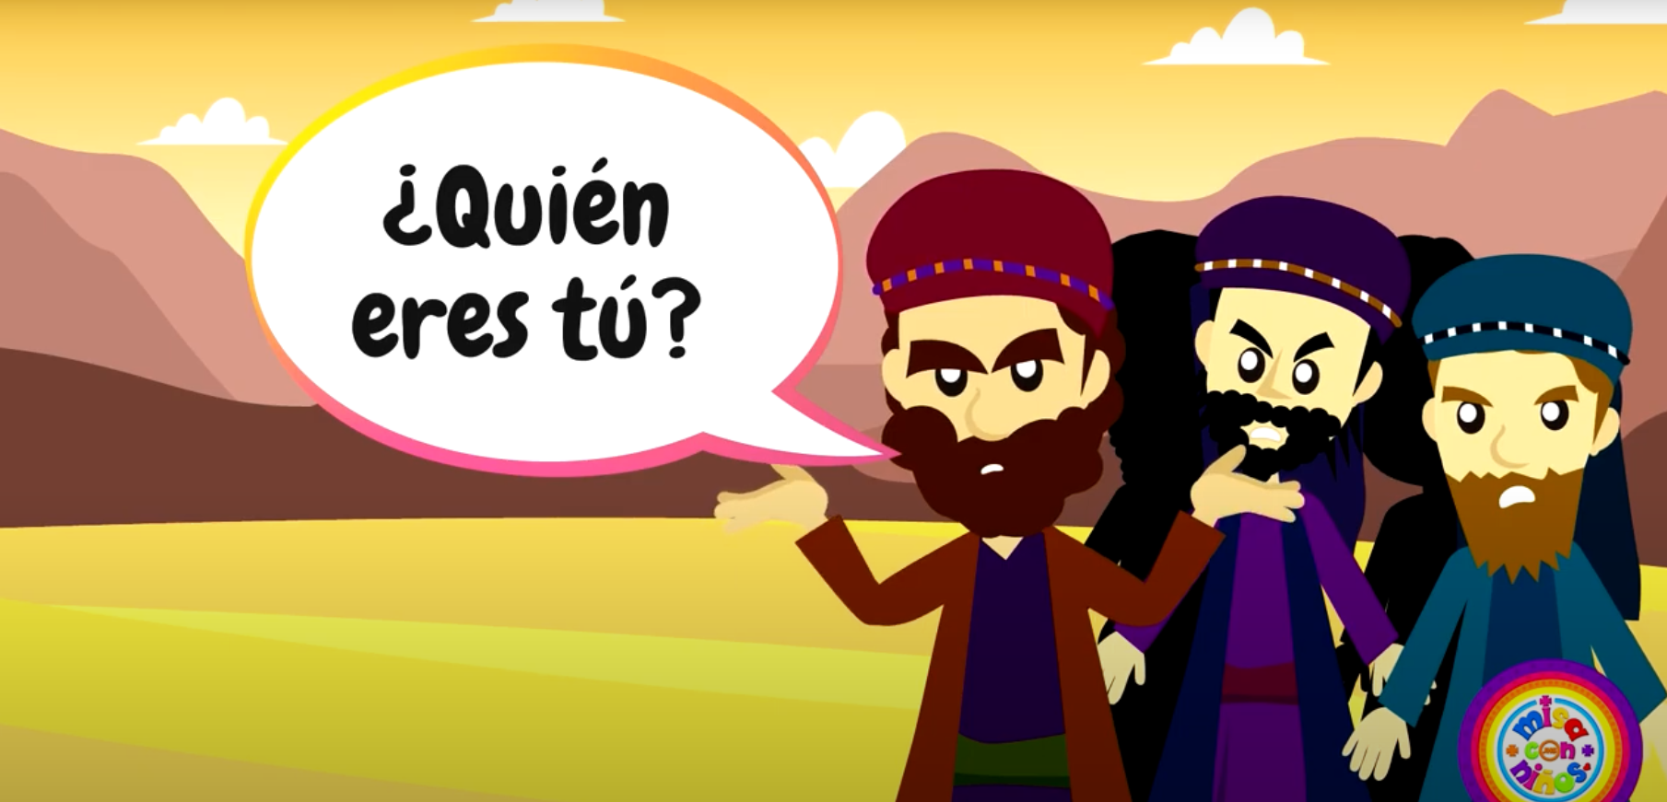
En aquel tiempo, la gente le preguntaba a Juan el Bautista:
Qué debemos hacer?

Slide 9
Él contestó:
“Quien tenga dos túnicas, que dé una al que no tiene ninguna, y quien tenga comida, que haga lo mismo”.

Slide 10
También acudían a él los publicanos para que los bautizara, y le preguntaban: “ Maestro, ¿qué tenemos que hacer nosotros?” Él les decía
“ No cobren más de lo establecido”

Slide 11
Unos soldados le preguntaron: “ Y nosotros, ¿qué tenemos que hacer?”. Él les dijo:
“ No extorsionen a nadie, ni denuncien falsamente, sino conténtense con su salario”.

Slide 12
Como el pueblo estaba en expectación y todos pensaban que quizás Juan era el mesías, Juan los sacó de dudas, diciéndoles:
“ Es cierto que yo bautizo con agua, pero ya viene otro más poderoso que yo, a quien no merezco desatarle las correas de sus sandalias.

Slide 13
Él los bautizará con el Espíritu Santo y con fuego. Él tiene el rastrillo en la mano para separar el trigo de la paja; guardará el trigo en su granero y quemará la paja en un fuego que no se extingue”.
Con éstas y otras muchas exhortaciones anunciaba al pueblo la buena nueva.
Palabra de Dios: Gloria a ti Señor Jesús

Slide 14
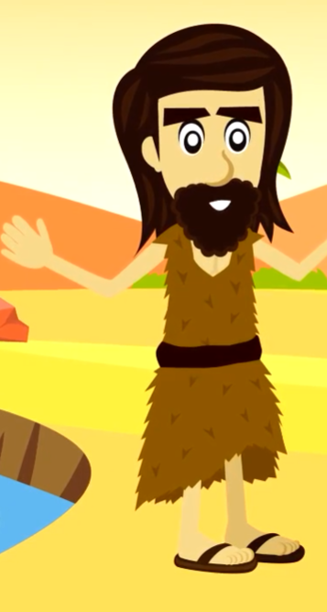
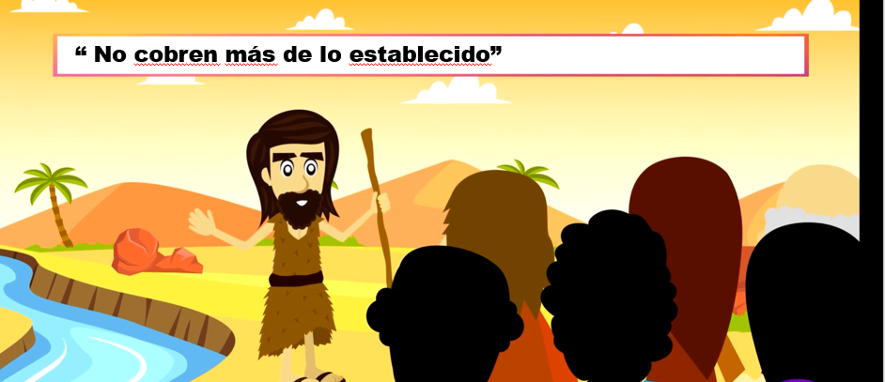
La gente sentía que Juan era un hombre de Dios, ¿Quién era Juan?
Juan El Bautista fue un profeta que preparó a las personas para la llegada de Jesús. Era también primo de Jesús.
¿Qué le preguntaba la gente a Juan?
Le preguntaban ¿Qué debemos hacer?
¿Qué contestó Juan?
Esto significa que hay que
Compatir!! con los demás
¿Qué significa no cobrar de más?
No robar

Slide 15
Juan le dice a los soldados que no extorsionen.
Extorsión consiste en obligar y amenzar a otra persona a que pague por algo innecesariamente (robar)
También les dijo, no denunciar falsamente,¿Qué significa eso?
No decir mentiras, ni acusar injustamente.
¿Cómo aclaró Juan, que él no era el Mesías?
Dijo que vendría otro más poderoso, al que no merecía desatarle las correas de sus sandalias.

Slide 16
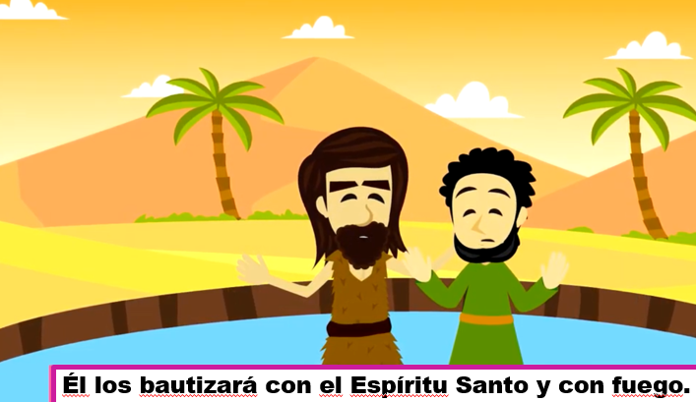
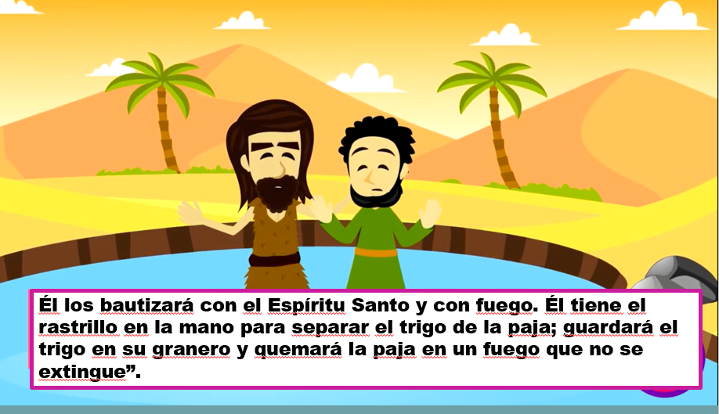
¿Cómo era el bautizo de Juan?
Un bautizo con agua solamente
¿Cómo sería el bautizo del Mesías?
Un bautizo con el Espíritu Santo y con fuego.
El Bautizo de Juan simbolizaba la conversión, pero el bautismo del Mesías tiene el poder de perdonar los pecados y recibir al Espíritu Santo
¿Que más hará el Mesías?
¿Quién es el trigo?
Los justos
¿Qué será el granero?
El Cielo, donde estarán los justos
¿Quiénes representan la paja?
Los injustos

Slide 17
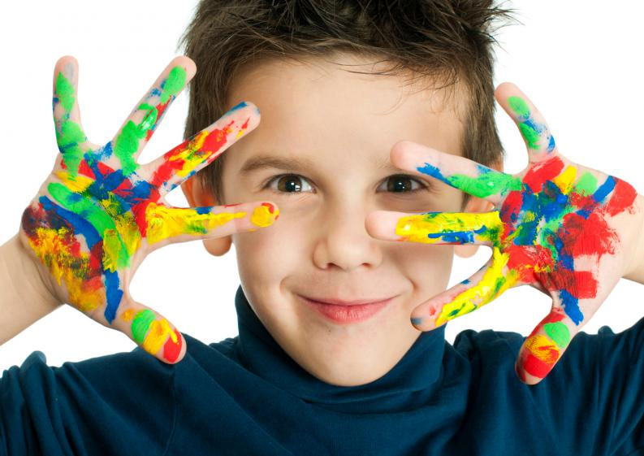
ACTIVIDAD

Slide 18
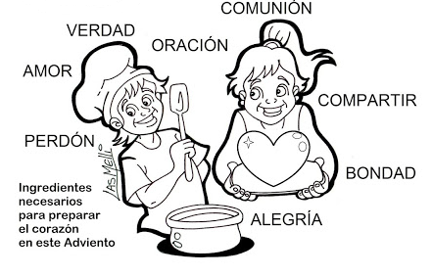
ACTIVIDAD
Aquí tienes una receta de Adviento. Deberás colocar todos los ingredientes necesarios para preparar tu corazón en este Adviento.

Slide 19
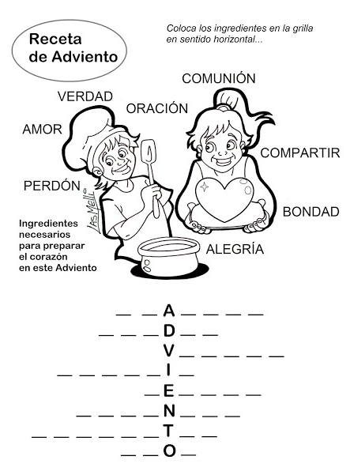
O
R
C
I
O
N
B
O
N
A
D
E
R
D
A
D
A
L
E
G
R
A
P
R
D
O
N
C
O
M
U
I
O
N
C
O
M
P
A
R
I
R
A
M
R

Slide 20
Canción:
El Tamborilero, Rafael Ctrl Click https://youtu.be/AQbMT7FbEsk

